Slide 1
第6章 卡尔曼滤波应用技术
要点
  掌握误差建模方法
  掌握卡尔曼滤波发散原因和相应的处理方法

Slide 2









§6.1 有色噪声
白噪声和有色噪声
有色噪声的白化处理
  成形滤波器
    若 是各态历经过程，则其功率谱密度函数 为偶函数；若 为有理谱形式，则可分解为 的形式， 为成形滤波器传递函数。

Slide 3
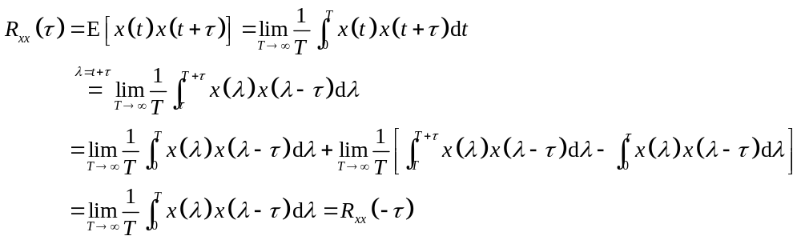
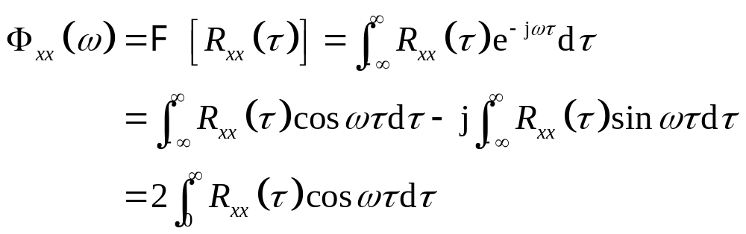
§6.1 有色噪声

Slide 4
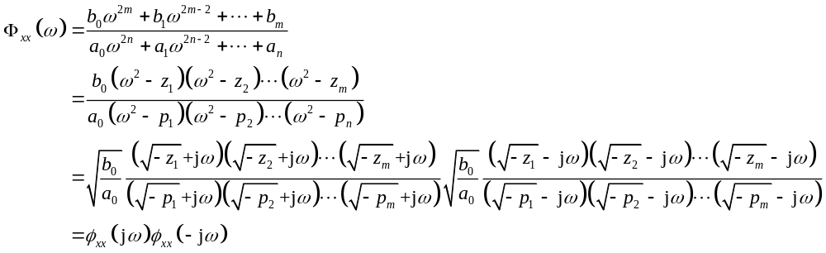
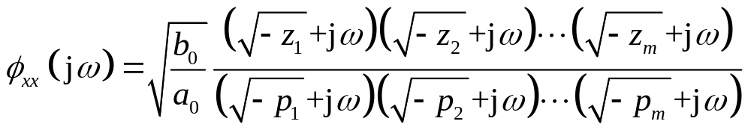
§6.1 有色噪声

Slide 5

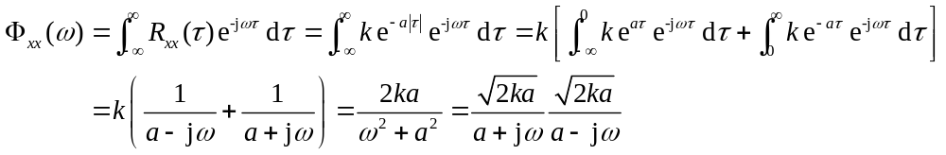
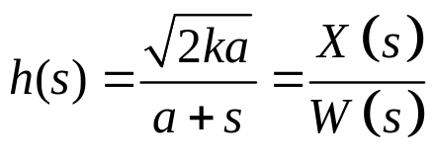

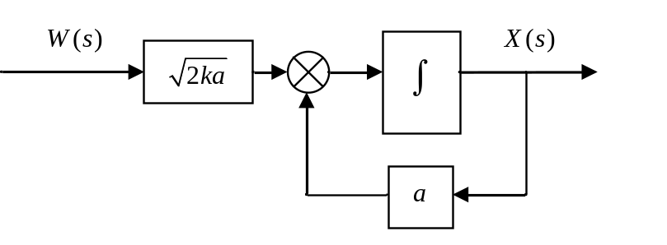
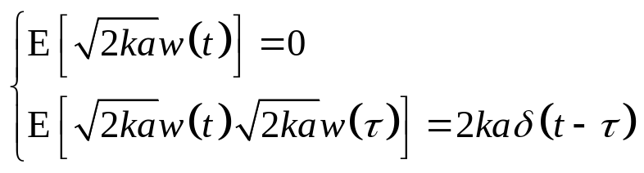
§6.1 有色噪声
    例6-1 某各态历经随机过程 的自相关函数为 试对该随机过程进行白化处理，并进行离散化。

Slide 6
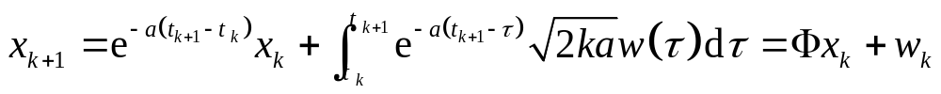
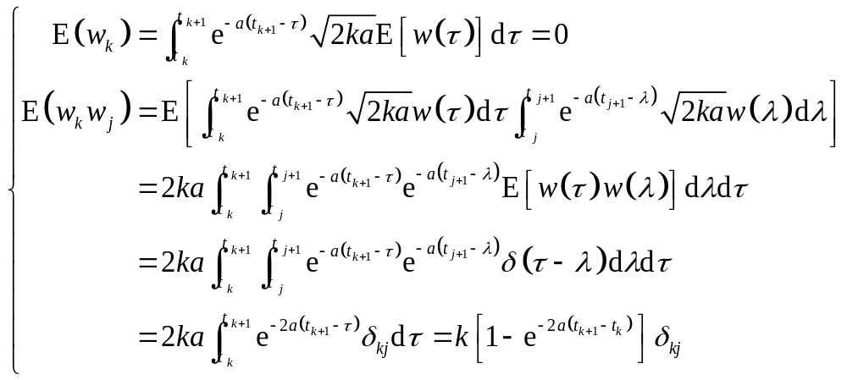
§6.1 有色噪声

Slide 7
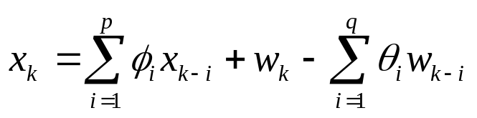






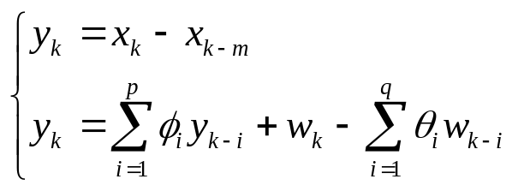
§6.1 有色噪声
  时间序列分析法
    将平稳的有色噪声序列建模为各时刻相关的序列和各时刻的白噪声叠加：
    对于非平稳随机序列，通过 次差分变为平稳随机序列，再建模，称为自回归积分滑动平均模型
自回归参数
滑动平均参数
白噪声序列

Slide 8


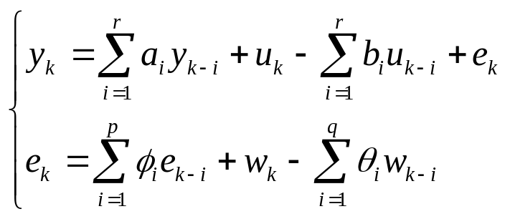
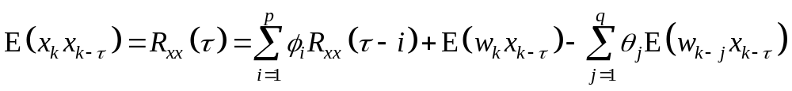
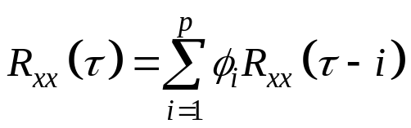

§6.1 有色噪声
    若在 有 阶干扰输入，则称为扰动自回归滑动平均模型 。
    建模方法
      AR参数估计

Slide 9
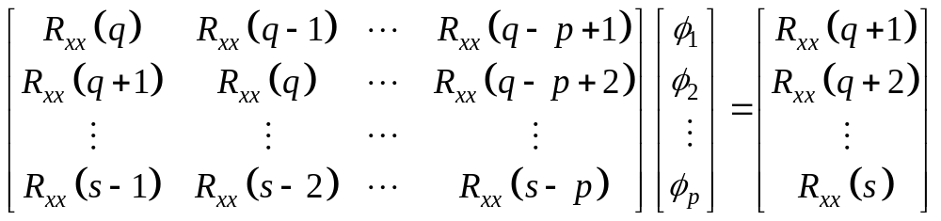
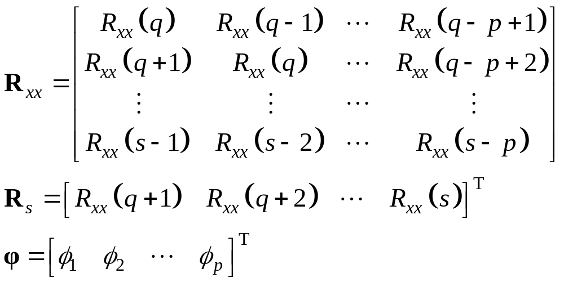

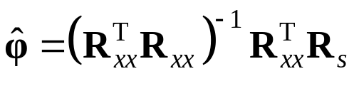
§6.1 有色噪声

Slide 10

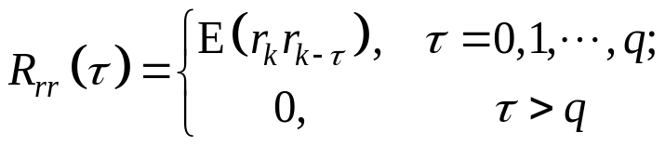
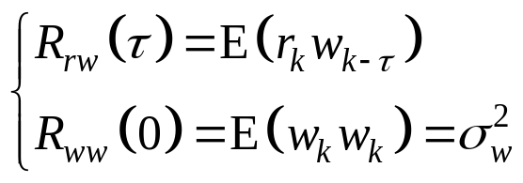
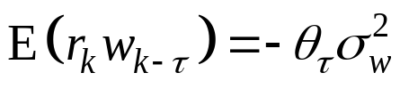
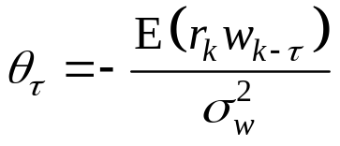
§6.1 有色噪声
      MA参数和驱动噪声方差估计
G-W算法

Slide 11


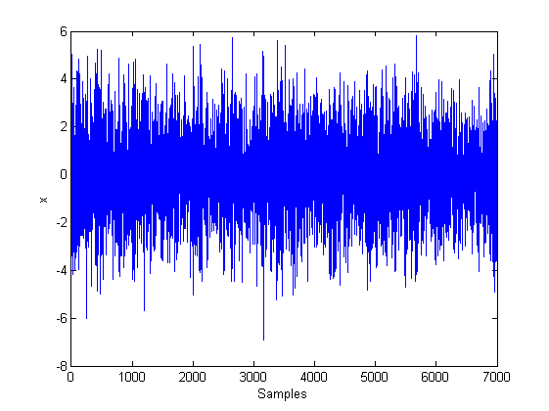
§6.1 有色噪声
      例6-5

Slide 12
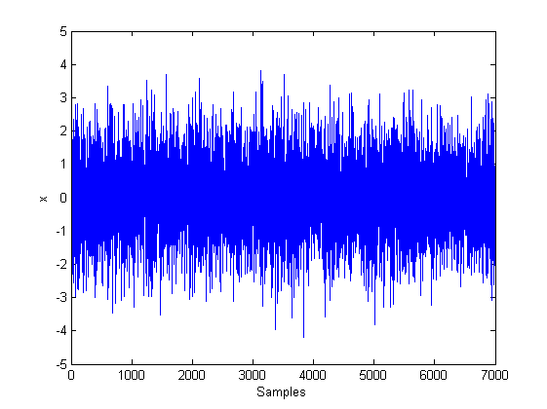
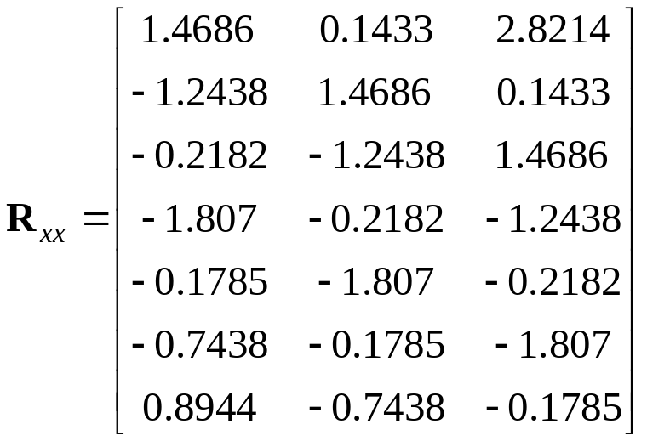
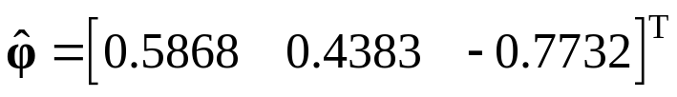

§6.1 有色噪声
      AR参数估计
      MA参数和驱动噪声方差估计
    模型定阶

Slide 13
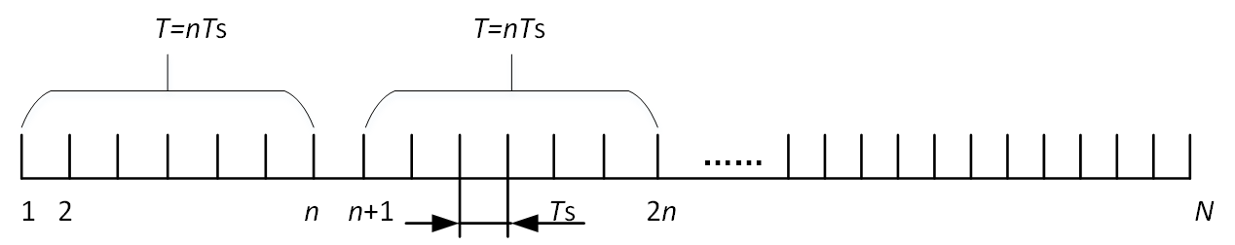
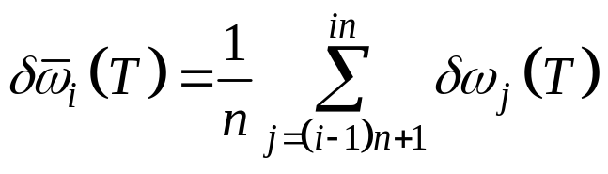
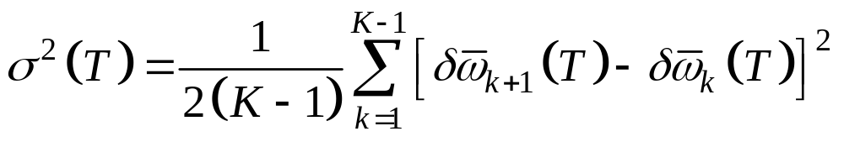
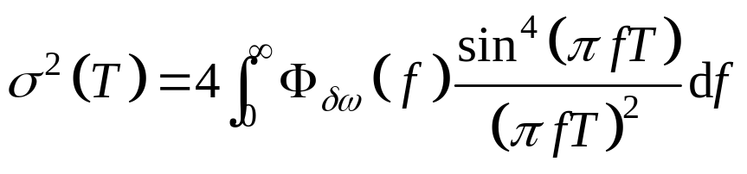
§6.1 有色噪声
  Allan方差法（略）

Slide 14
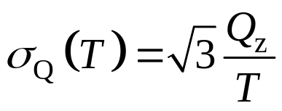
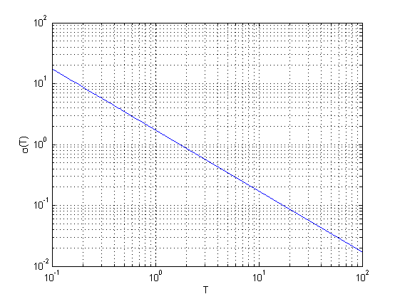
§6.1 有色噪声
    量化噪声

Slide 15
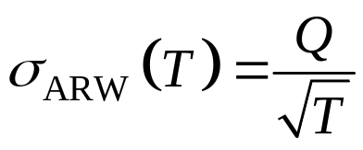
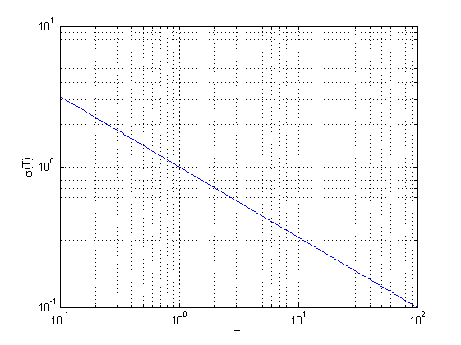
§6.1 有色噪声
    随机游走

Slide 16
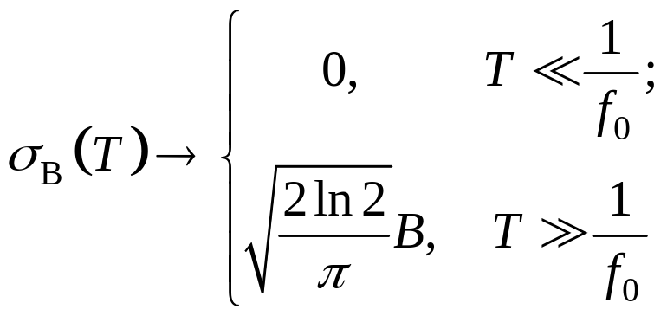
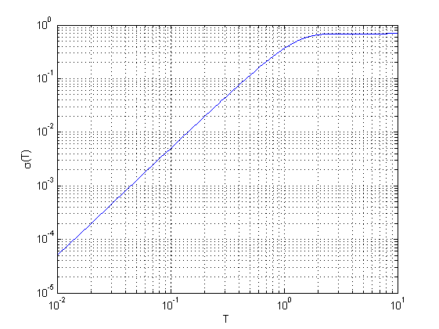
§6.1 有色噪声
    零偏稳定性

Slide 17
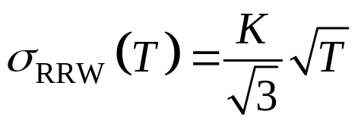
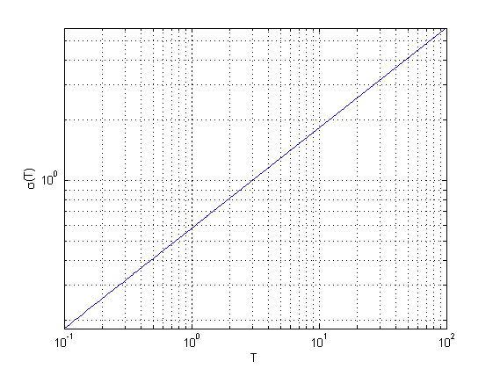
§6.1 有色噪声
    角速率随机游走

Slide 18
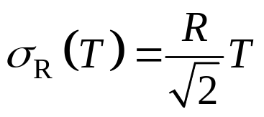
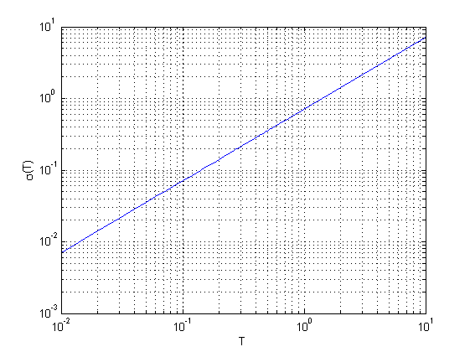
§6.1 有色噪声
    随机斜坡

Slide 19
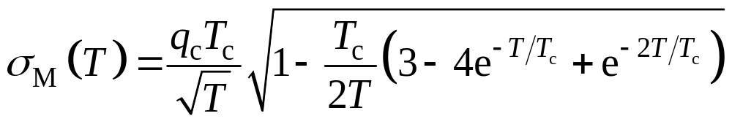
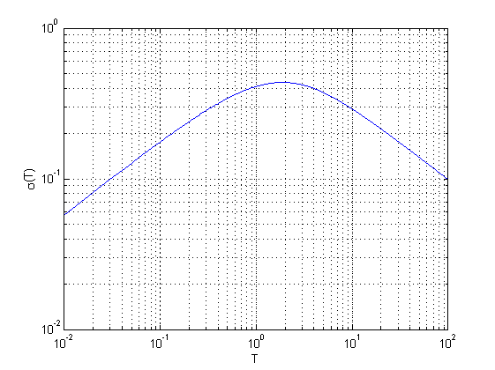
§6.1 有色噪声
    一阶Markov过程

Slide 20
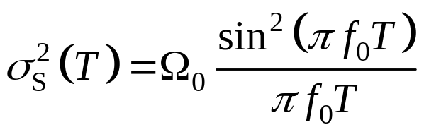
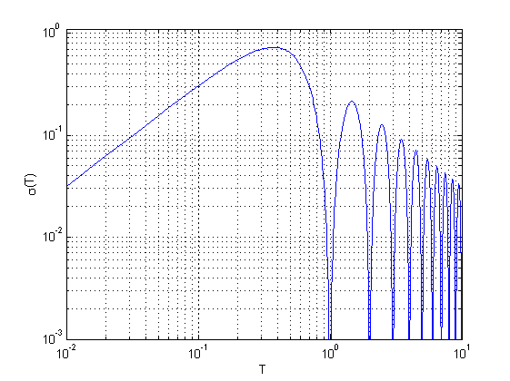
§6.1 有色噪声
    正弦噪声

Slide 21
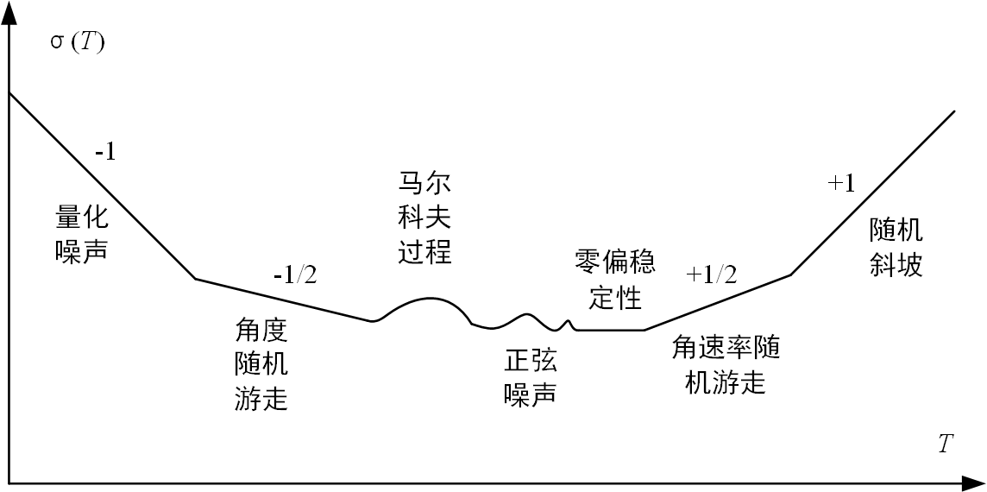
§6.1 有色噪声
    实际噪声

Slide 22
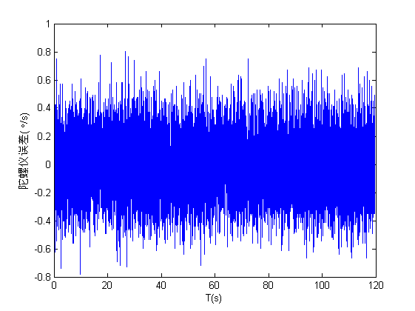
§6.1 有色噪声
      例6-3一微机械陀螺的输出噪声如图所示，试用Allan方差法对其进行建模

Slide 23
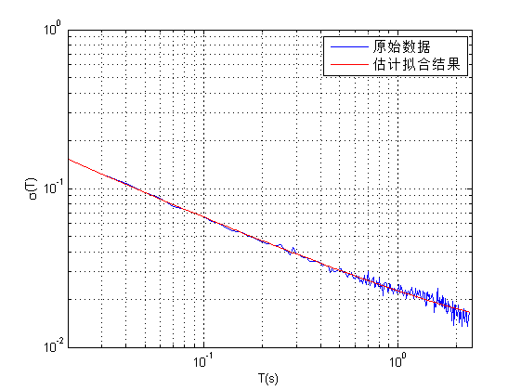
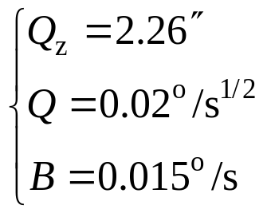
§6.1 有色噪声

Slide 24
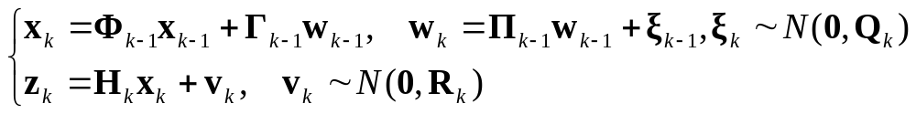
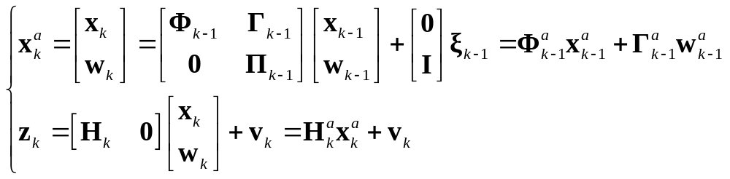
§6.2 有色噪声时的卡尔曼滤波
系统噪声为有色噪声
状态扩展

Slide 25



§6.2 有色噪声时的卡尔曼滤波
量测噪声为有色噪声
  状态扩展
求逆无法运算，导致滤波过程无法进行！

Slide 26



§6.2 有色噪声时的卡尔曼滤波
  量测扩展

Slide 27


§6.2 有色噪声时的卡尔曼滤波

Slide 28



§6.2 有色噪声时的卡尔曼滤波

Slide 29


§6.2 有色噪声时的卡尔曼滤波

Slide 30


§6.2 有色噪声时的卡尔曼滤波

Slide 31



§6.2 有色噪声时的卡尔曼滤波
  例6-8

Slide 32

§6.2 有色噪声时的卡尔曼滤波

Slide 33


§6.2 有色噪声时的卡尔曼滤波
  例6-9

Slide 34

§6.2 有色噪声时的卡尔曼滤波

Slide 35

§6.2 有色噪声时的卡尔曼滤波
  连续系统

Slide 36

§6.2 有色噪声时的卡尔曼滤波

Slide 37



§6.2 有色噪声时的卡尔曼滤波

Slide 38




§6.3 序贯处理
量测噪声方差阵为分块对角阵

Slide 39



§6.3 序贯处理

Slide 40



§6.3 序贯处理
量测噪声方差阵为非分块对角阵
正定
非奇异三角阵

Slide 41



§6.3 序贯处理
非负定阵的三角形分解
  下三角分解

Slide 42



§6.3 序贯处理

Slide 43


§6.3 序贯处理
  上三角分解

Slide 44



§6.3 序贯处理
  例6-2 将下面的矩阵进行下三角形和上三角形分解。

Slide 45


§6.3 序贯处理

Slide 46




§6.4 信息滤波
适用于状态估计偏差协方差阵较大的情形
Notes:
某一高度等速爬高，垂向速度为恒定值m/s，机载高度表每隔1s对高度做一次量测输出，量测误差为零均值白噪声，方差为1。设计卡尔曼滤波器时误以为飞机定高飞行，试分析对高度的估计效果。

Slide 47




§6.4 信息滤波
Notes:
某一高度等速爬高，垂向速度为恒定值m/s，机载高度表每隔1s对高度做一次量测输出，量测误差为零均值白噪声，方差为1。设计卡尔曼滤波器时误以为飞机定高飞行，试分析对高度的估计效果。

Slide 48

§6.5 滤波发散的抑制
现象及原因
  现象：随着滤波周期的增加，估计偏差越来越大
  原因：
    模型误差
    计算误差
  例6-3 飞机从某一高度等速爬高，垂向速度为恒定值m/s，机载高度表每隔1s对高度做一次量测输出，量测误差为零均值白噪声，方差为1。设计卡尔曼滤波器时误以为飞机定高飞行，试分析对高度的估计效果。
Notes:
某一高度等速爬高，垂向速度为恒定值m/s，机载高度表每隔1s对高度做一次量测输出，量测误差为零均值白噪声，方差为1。设计卡尔曼滤波器时误以为飞机定高飞行，试分析对高度的估计效果。

Slide 49




§6.5 滤波发散的抑制
以飞行高度为状态变量
模型
初值
Notes:
某一高度等速爬高，垂向速度为恒定值m/s，机载高度表每隔1s对高度做一次量测输出，量测误差为零均值白噪声，方差为1。设计卡尔曼滤波器时误以为飞机定高飞行，试分析对高度的估计效果。

Slide 50






§6.5 滤波发散的抑制
实际高度
量测高度
实际偏差协方差
滤波增益持续减小
Notes:
某一高度等速爬高，垂向速度为恒定值m/s，机载高度表每隔1s对高度做一次量测输出，量测误差为零均值白噪声，方差为1。设计卡尔曼滤波器时误以为飞机定高飞行，试分析对高度的估计效果。

Slide 51


§6.5 滤波发散的抑制
抑制滤波发散的方法
  衰减记忆法
    减小陈旧信息的权重，增加新信息的权重
Notes:
某一高度等速爬高，垂向速度为恒定值m/s，机载高度表每隔1s对高度做一次量测输出，量测误差为零均值白噪声，方差为1。设计卡尔曼滤波器时误以为飞机定高飞行，试分析对高度的估计效果。

Slide 52



§6.5 滤波发散的抑制
初值
Notes:
某一高度等速爬高，垂向速度为恒定值m/s，机载高度表每隔1s对高度做一次量测输出，量测误差为零均值白噪声，方差为1。设计卡尔曼滤波器时误以为飞机定高飞行，试分析对高度的估计效果。

Slide 53






§6.5 滤波发散的抑制
  限定记忆法
    只利用最新的若干信息
Notes:
某一高度等速爬高，垂向速度为恒定值m/s，机载高度表每隔1s对高度做一次量测输出，量测误差为零均值白噪声，方差为1。设计卡尔曼滤波器时误以为飞机定高飞行，试分析对高度的估计效果。

Slide 54



§6.5 滤波发散的抑制
Notes:
某一高度等速爬高，垂向速度为恒定值m/s，机载高度表每隔1s对高度做一次量测输出，量测误差为零均值白噪声，方差为1。设计卡尔曼滤波器时误以为飞机定高飞行，试分析对高度的估计效果。

Slide 55




§6.5 滤波发散的抑制
Notes:
某一高度等速爬高，垂向速度为恒定值m/s，机载高度表每隔1s对高度做一次量测输出，量测误差为零均值白噪声，方差为1。设计卡尔曼滤波器时误以为飞机定高飞行，试分析对高度的估计效果。

Slide 56


§6.5 滤波发散的抑制
初值
Notes:
某一高度等速爬高，垂向速度为恒定值m/s，机载高度表每隔1s对高度做一次量测输出，量测误差为零均值白噪声，方差为1。设计卡尔曼滤波器时误以为飞机定高飞行，试分析对高度的估计效果。

Slide 57






§6.6 平方根滤波
Potter算法
  量测为标量
Notes:
某一高度等速爬高，垂向速度为恒定值m/s，机载高度表每隔1s对高度做一次量测输出，量测误差为零均值白噪声，方差为1。设计卡尔曼滤波器时误以为飞机定高飞行，试分析对高度的估计效果。

Slide 58










§6.6 平方根滤波
Notes:
某一高度等速爬高，垂向速度为恒定值m/s，机载高度表每隔1s对高度做一次量测输出，量测误差为零均值白噪声，方差为1。设计卡尔曼滤波器时误以为飞机定高飞行，试分析对高度的估计效果。

Slide 59


§6.6 平方根滤波
m 维量测，序贯处理
Notes:
某一高度等速爬高，垂向速度为恒定值m/s，机载高度表每隔1s对高度做一次量测输出，量测误差为零均值白噪声，方差为1。设计卡尔曼滤波器时误以为飞机定高飞行，试分析对高度的估计效果。

Slide 60





§6.6 平方根滤波
Carlson算法
  量测为标量
Notes:
某一高度等速爬高，垂向速度为恒定值m/s，机载高度表每隔1s对高度做一次量测输出，量测误差为零均值白噪声，方差为1。设计卡尔曼滤波器时误以为飞机定高飞行，试分析对高度的估计效果。

Slide 61








§6.7 UD分解滤波
Notes:
某一高度等速爬高，垂向速度为恒定值m/s，机载高度表每隔1s对高度做一次量测输出，量测误差为零均值白噪声，方差为1。设计卡尔曼滤波器时误以为飞机定高飞行，试分析对高度的估计效果。

Slide 62



§6.8 自适应滤波
自适应滤波
  Sage-Husa
Notes:
某一高度等速爬高，垂向速度为恒定值m/s，机载高度表每隔1s对高度做一次量测输出，量测误差为零均值白噪声，方差为1。设计卡尔曼滤波器时误以为飞机定高飞行，试分析对高度的估计效果。

Slide 63







§6.9 次优滤波
状态删减
Notes:
某一高度等速爬高，垂向速度为恒定值m/s，机载高度表每隔1s对高度做一次量测输出，量测误差为零均值白噪声，方差为1。设计卡尔曼滤波器时误以为飞机定高飞行，试分析对高度的估计效果。

Slide 64





§6.9 次优滤波
Notes:
某一高度等速爬高，垂向速度为恒定值m/s，机载高度表每隔1s对高度做一次量测输出，量测误差为零均值白噪声，方差为1。设计卡尔曼滤波器时误以为飞机定高飞行，试分析对高度的估计效果。

Slide 65


§6.9 次优滤波
常增益滤波
状态解耦
稳态时
Notes:
某一高度等速爬高，垂向速度为恒定值m/s，机载高度表每隔1s对高度做一次量测输出，量测误差为零均值白噪声，方差为1。设计卡尔曼滤波器时误以为飞机定高飞行，试分析对高度的估计效果。

Slide 66







§6 思考题
6-1 一随机序列 可建模为一0均值单位白噪声驱动的有色噪声，线性模型为 ，其中 为0均值单位白噪声， 的自相关函数为 试确定 和 。
6-2 一线性系统为：
Notes:
某一高度等速爬高，垂向速度为恒定值m/s，机载高度表每隔1s对高度做一次量测输出，量测误差为零均值白噪声，方差为1。设计卡尔曼滤波器时误以为飞机定高飞行，试分析对高度的估计效果。

Slide 67








§6 思考题
试分别给出如下条件下的卡尔曼滤波算法：
  （1） 为有色噪声，表达式为 ，其中 和 为互不相关的0均值单位白噪声；
  （2） ，其中 ， 和 为互不相关0均值单位白噪声。
6-3 例6-3中当滤波周期大于 时，增益系数 。试证明 。
Notes:
某一高度等速爬高，垂向速度为恒定值m/s，机载高度表每隔1s对高度做一次量测输出，量测误差为零均值白噪声，方差为1。设计卡尔曼滤波器时误以为飞机定高飞行，试分析对高度的估计效果。

